Slide 1
Insegnante: Napolitano Maria
Sezione: N
Bambini di tre anni
Ciao bimbi, ieri avete ascoltato la favola di Esopo, la Cicala e la Volpe …
Spero che vi sia piaciuta …

Slide 2
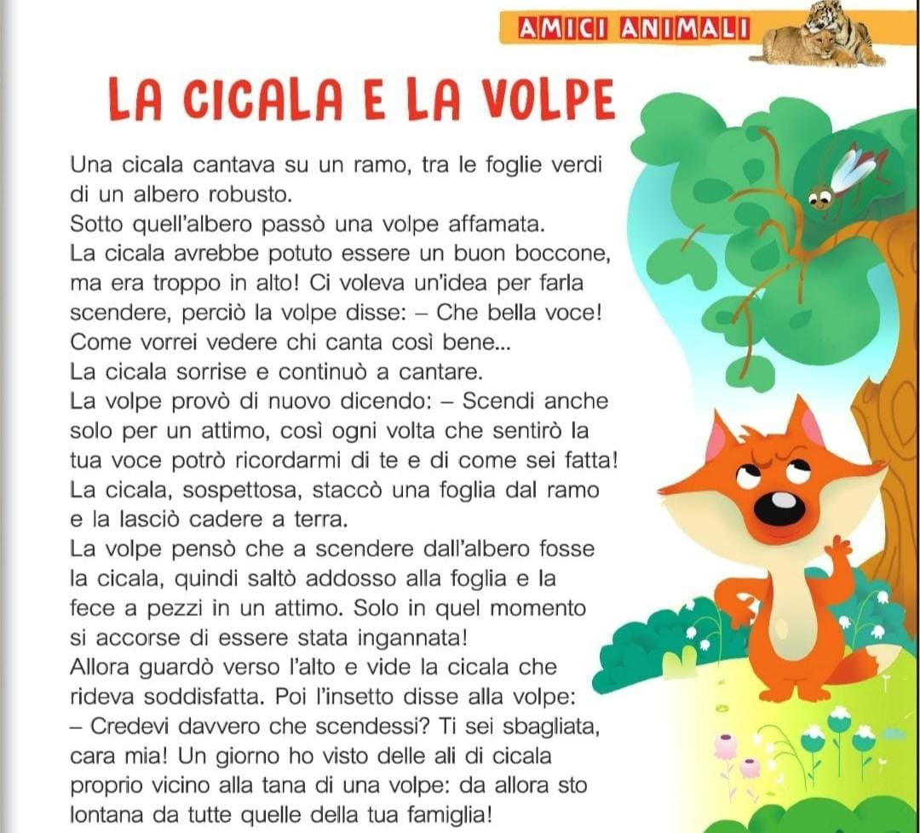
LA CICALA E LA VOLPE

Slide 3
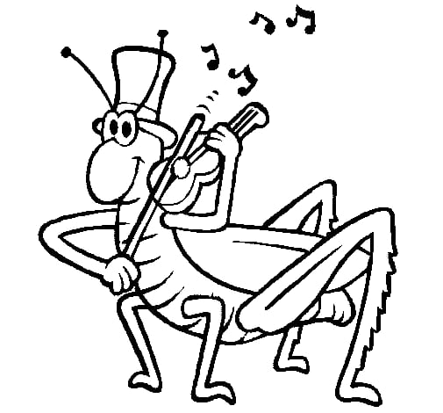
COLORIAMO LA CICALA DI VERDE
Attività: colora con i pennarelli …

Slide 4
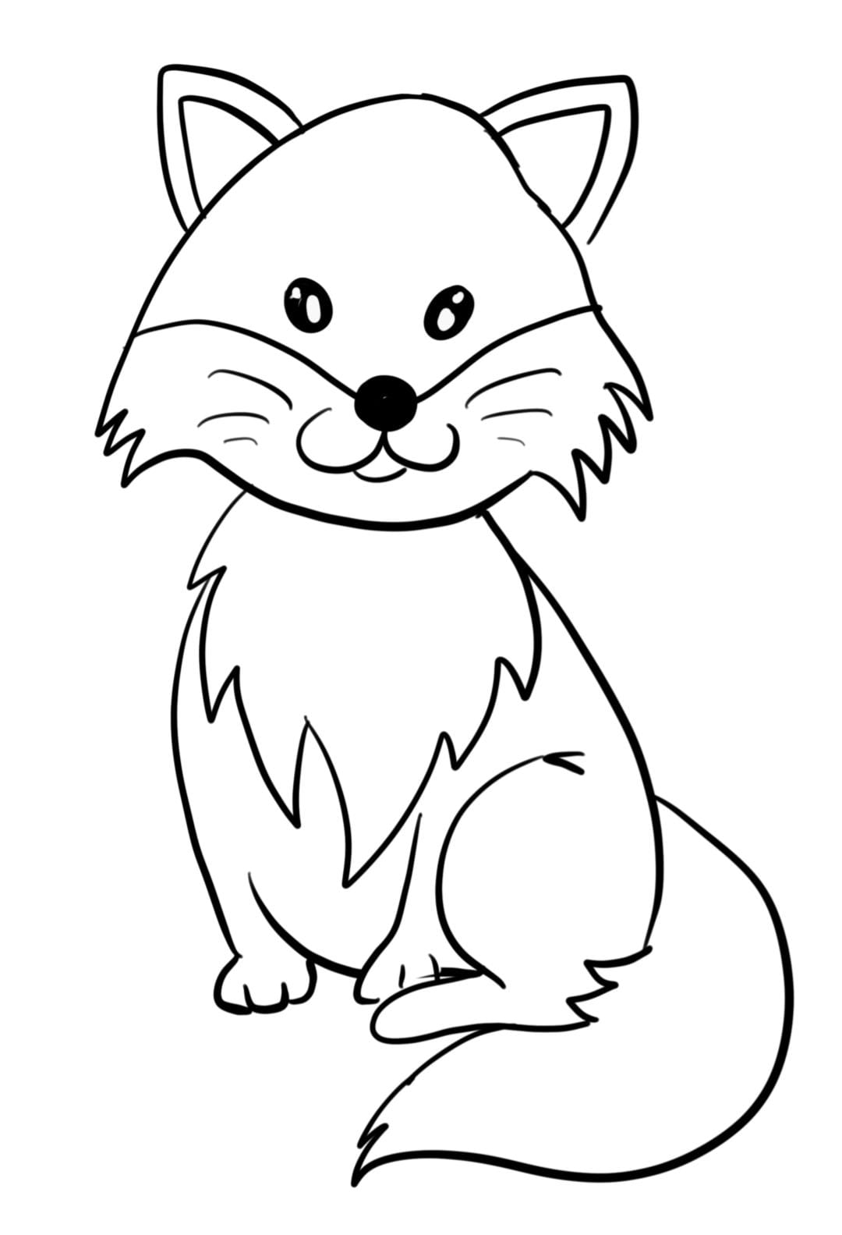
COLORIAMO LA VOLPE DI MARRONE
Attività: colora con i pastelli …

Slide 5
BUON LAVORO
E UN BACIO DALLA MAESTRA MARIA …

